Slide 1
«Эффективные приемы формирования личностных результатов обучающихся при реализации ускоренного обучения начального общего образования»
Занятие 6

Slide 2

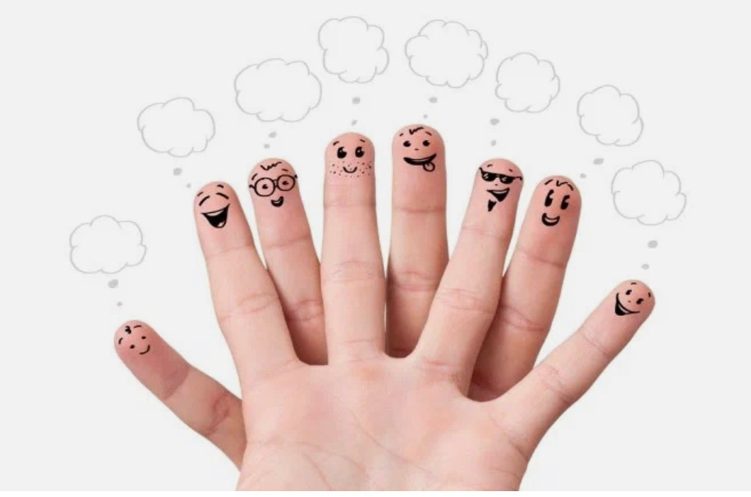

Slide 3

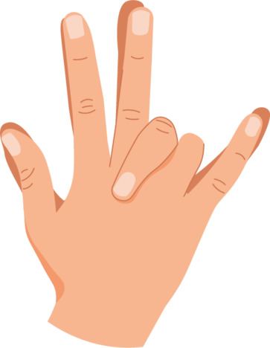
Упражнение
«ОБНИМАШКИ»

Slide 4


Упражнение «ФИГА-КЛЁВО»

Slide 5
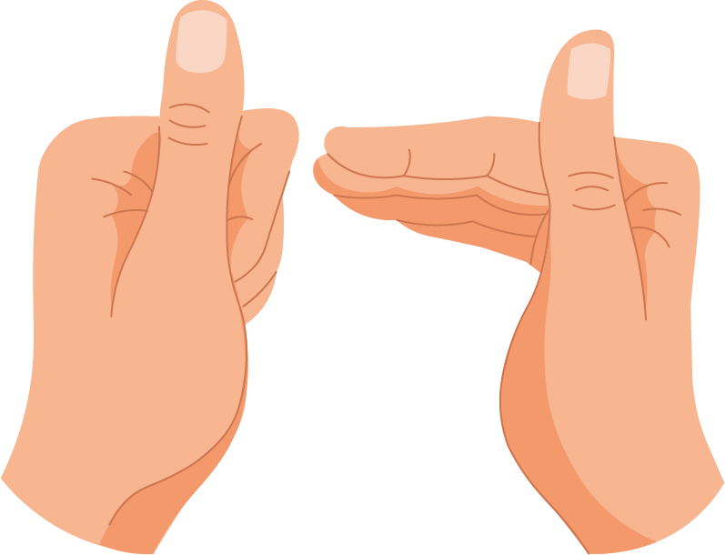
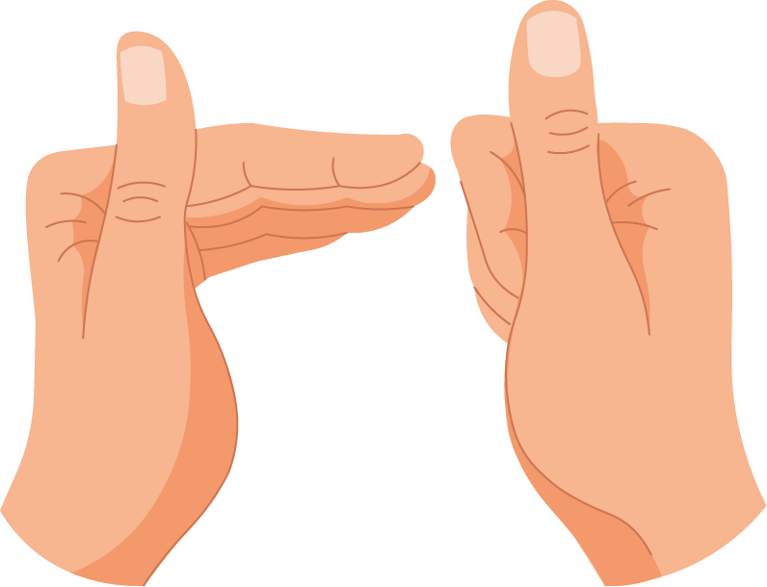
Упражнение «УТКА-КАМЕНЬ»

Slide 6

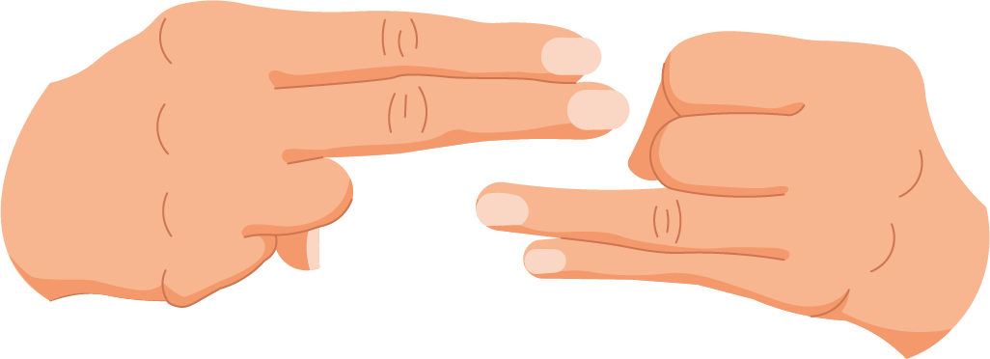
Упражнение «ПИСТОЛЕТ-АНТИПИСТОЛЕТ»

Slide 7

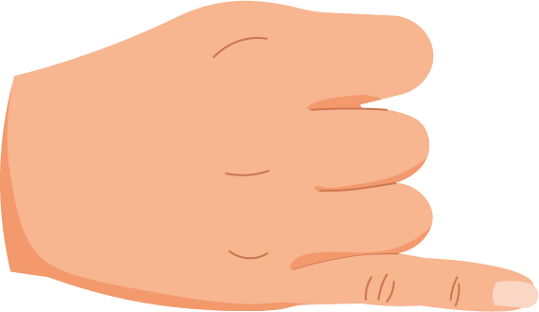
Упражнение «РЕГУЛИРОВЩИК»

Slide 8
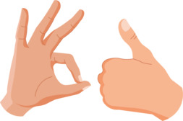
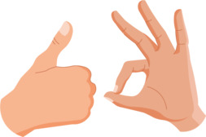
Упражнение «КЛАСС-ОКЕЙ»

Slide 9
Что такое НЕЙРОННЫЕ СВЯЗИ?
КАК ОНИ РАБОТАЮТ?

Slide 10
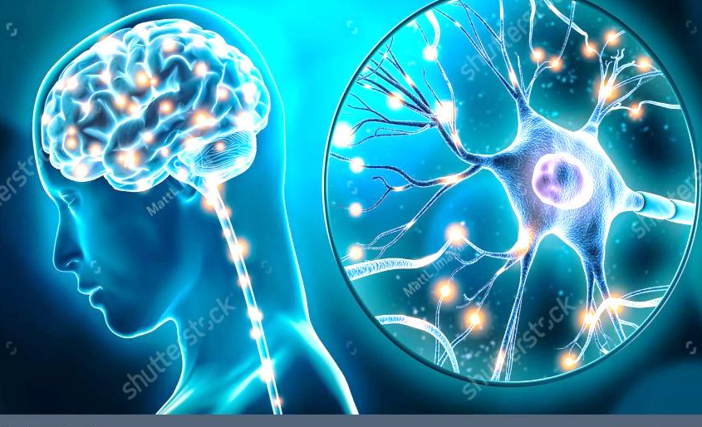
80 000 000 000 НЕЙРОННЫХ СВЯЗЕЙ
https://youtu.be/H2xyZRHdA2c
КАЖДАЯ ВЫСТРАИВАЕТ ОТ 20 ДО 30 НЕЙРОННЫХ СВЯЗЕЙ С ДРУГИМИ КЛЕТКАМИ

Slide 11
Как же натренировать нужные нейронные связи?

Slide 12



Как создать нужные нейронные связи?
НАДО, чтобы у нас ПОЛУЧАЛОСЬ!!!
ВНИМАНИЕ+ВООБРАЖЕНИЕ

Slide 13
МОРКОВЬ

Slide 14
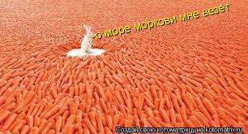
МОРЕ МОРКОВИ

Slide 15
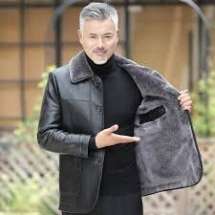
ПАЛЬТО (ПАПИНО)

Slide 16
СЛОВАРНОЕ СЛОВО+
АССОЦИАЦИЯ
(СОЕДИНЯЕМ ОБРАЗ И АССОЦИАЦИЮ)= КАРТИНКА

Slide 17
Гаврилова Марина Михайловна, член регионального методического совета
Учитель начальных классов АНО «Школа «Президент»
8 965 322 75 24,
gavrilova_mm@school-president.ru

